Slide 1
EEG modeling of PSG data
김상규, 황시훈
2025.01.08

Slide 2
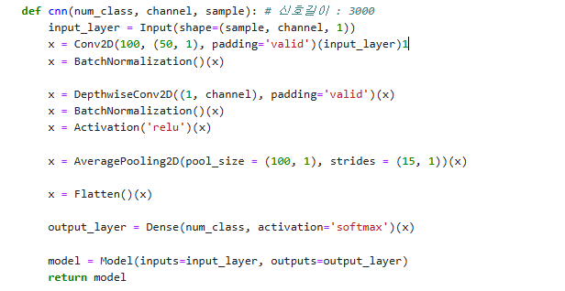
Modeling
Shape = (35346, 3000, 2)
Accuracy : 0.6380, Loss : 177.5755
Shallow ConvNet의 구조를 고려해 설계 된 모델

